Slide 1
Data MINING WITH RAPIDMINER STUDIO
การทำเหมืองข้อมูลด้วย RAPIDMINER STUDIO

Slide 2
OUTLINE
รู้จักกับการทำเหมืองข้อมูล
การเตรียมข้อมูล (Data Preparation)
การจำแนกกลุ่ม (Classification)

Slide 3
การทำเหมืองข้อมูล(Data Mining) คืออะไร
การทำเหมืองข้อมูลเป็นหนึ่งในขั้นตอนการวิเคราะห์ของกระบวนการค้นหาความรู้ "Knowledge Discovery in Databases" process (KDD) ซึ่งเป็นสาขาหนึ่งในวิทยาการคอมพิวเตอร์ ซึ่งก็คือประมวลการในการค้นหารูปแบบที่อยู่ในข้อมูลที่มีขนาดใหญ่ โดยกระบวนการเหล่านี้เกี่ยวข้องกับวิธีการหรือเทคนิคต่างๆ ซึ่งสัมพันธ์กันในกลุ่มของ ปัญญาประดิษฐ์(Artificial Intelligent) การเรียนรู้ของเครื่อง(Machine Learning)และระบบข้อมูล(Database System) โดยรวมแล้วเป้าหมายของการทำเหมืองข้อมูลคือเพื่อให้ได้มาซึ่งข้อมูล (Information) จากชุดข้อมูลที่มีอยู่และแปลงให้อยู่ในรูปแบบหรือโครงสร้างที่สามารถเข้าใจได้

Slide 4
ตัวอย่างวิเคราะห์ด้วยเทคนิคการทำเหมืองข้อมูล
การตรวจสอบการบุกรุกเข้าใช้งานเครือข่าย (Network intrusion)
วิเคราะห์การรั่วของน้ำมันในทะเล (Oil spill detection by satellite remote sensing)
การวิเคราะห์การซื้อสินค้า (Market basket analysis)
การทุจริตการใช้บัตรเครดิต (Credit card fraud)
วิเคราะห์การยกเลิกใช้บริการ (Predicting customer churn)
กระบวนการอัตโนมัติเพื่อใช้ตรวจสอบทัศนคติของผู้พูดหรือผู้เขียนในหัวข้อเรื่องใดเรื่องหนึ่ง (Sentiment analysis)
ฯลฯ

Slide 5
“การทำเหมืองข้อมูล” กับ “สถิติ” หรือสาขาอื่นๆ แตกต่างกันอย่างไร
การทำเหมืองข้อมูล กับ สถิติ แตกต่างกันหรือไม่ ?
การทำเหมืองข้อมูล ระบบจัดการฐานข้อมูล (DBMS) ใช่หรือไม่ ?
ใช้กาวิเคราะห์ Correlation แทน Association Rule ได้หรือไม่?
Statistics/ AI
Machine Learning / Pattern Recognition
Data Mining
Database systems

Slide 6
แขนงวิชาต่างๆที่เกี่ยวข้องกับการทำเหมืองข้อมูล
Database
Technology
Statistics
Machine
Learning
Data Mining
Visualization
Pattern
Recognition
Other
Disciplines
Algorithm

Slide 7
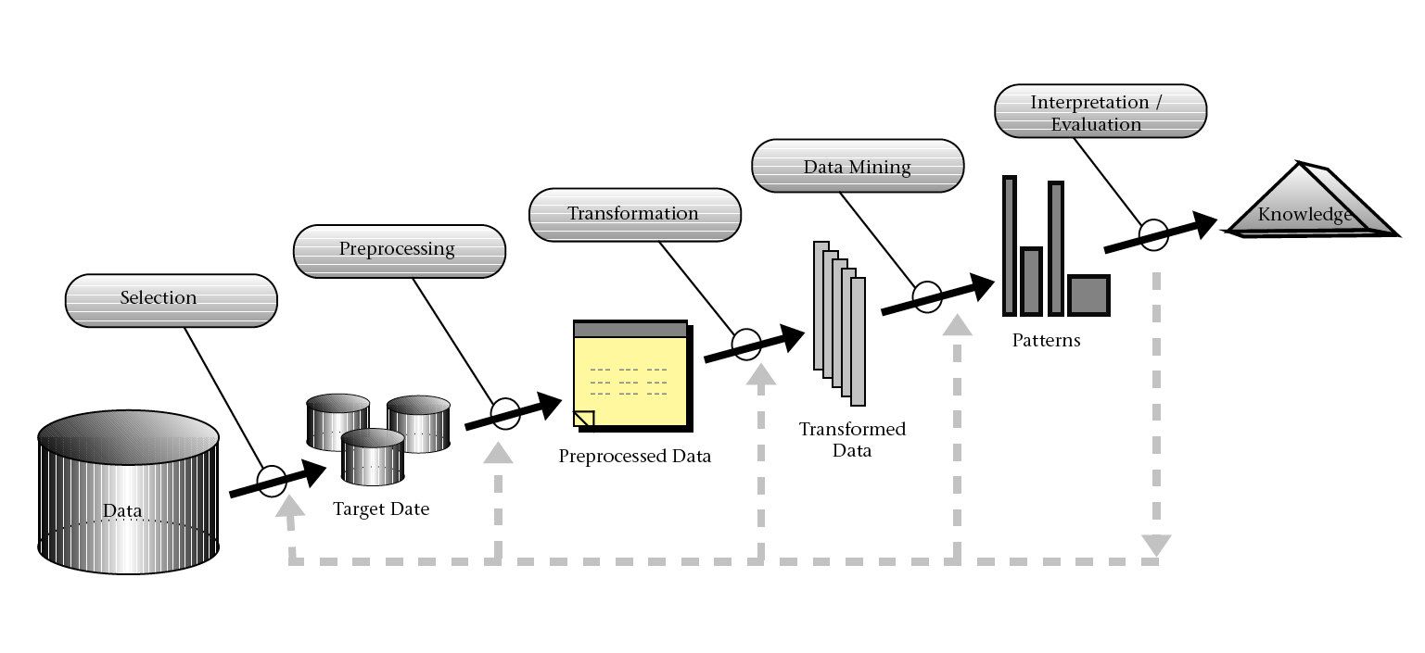
การค้นหาความรู้ในฐานข้อมูล (KDD)
Target Data

Slide 8

Cross-Industry Standard Process for Data Mining (CRISP-DM)

Slide 9
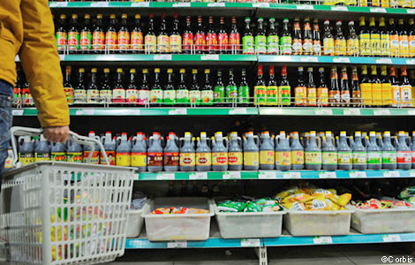
กฎความสัมพันธ์ (Association Rule)
แสดงความสัมพันธ์ของเหตุการณ์หรือวัตถุ ที่เกิดขึ้นพร้อมกัน ตัวอย่างของการประยุกต์ใช้กฎเชื่อมโยง เช่น
การวิเคราะห์ข้อมูลการซื้อสินค้า (Market basket analysis)
การวิเคราะห์เพื่อจัดชั้นวางสินค้า (Supermarket shelf management)

Slide 10
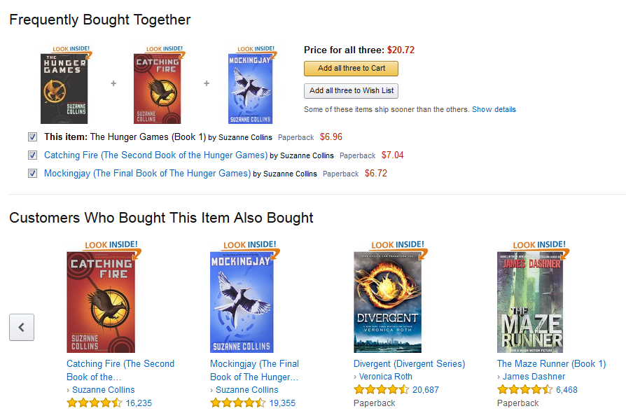
กฎความสัมพันธ์ (Association Rule)
ระบบการแนะนำสินค้า (Recommendation system) เช่น Amazon
ระบบการบริหารสินค้าคงคลัง (Inventory Management) เช่น บริษัทจัดการซ่อมชิ้นส่วนอุปกรณ์ ต้องการจัดวางตำแหน่งอะไหล่ ซึ่งใช้ในการซ่อมแซมอุปกรณ์ โดยให้อะไหล่ที่มีการใช้งานพร้อมกันให้มีการจัดวางด้วยกัน

Slide 11
การจำแนก (Classification)
หากฎเพื่อระบุประเภทของวัตถุจากคุณสมบัติของวัตถุ เช่น
การวิเคราะห์โอกาสการเกิดโรค โดยใช้ข้อมูลผู้ป่วยและการวินิจฉัยของแพทย์ที่เก็บไว้ เพื่อนำมาช่วยวินิจฉัยโรคของผู้ป่วย หรือการวิจัยทางการแพทย์
การพิจารณาการอนุมัติเงินกู้ ในทางธุรกิจจะดูคุณสมบัติของผู้ที่จะก่อหนี้ดีหรือหนี้เสีย เพื่อประกอบว่าควรพิจารณาให้กู้ยืมหรือไม่
การใช้เพื่อทำการตลาดแบบตรง โดยนำมาช่วยพิจารณาลูกค้าเป้าหมายที่มีโอกาสซื้อสินค้า ซึ่งการโฆษณาสินค้าให้กับบุคคลที่ไม่มีโอกาสซื้อสินค้าทำให้เกิดต้นทุนที่มากขึ้น

Slide 12

การจำแนก (Classification)
การตรวจหาการโกงบัตรเครดิต โดยวิเคราะห์จากพฤติกรรมการใช้จ่ายผ่านบัตรเครดิตของลูกค้าที่เปลี่ยนไป

Slide 13

การจำแนก (Classification)
วิเคราะห์การยกเลิกใช้บริการ หรือ เปลี่ยนไปใช้บริการของคู่แข่งขัน

Slide 14
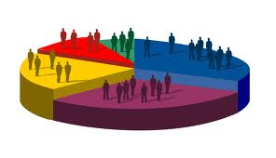
การจัดกลุ่ม (Clustering)
แบ่งข้อมูลออกเป็นกลุ่ม โดยที่มีลักษณะคล้ายกันอยู่ในกลุ่มเดียวกัน และมีลักษณะของความแตกต่างระหว่างข้อมูลที่อยู่ต่างกลุ่มกัน เช่น
แบ่งกลุ่มผู้ป่วยที่เป็นโรคเดียวกันตามลักษณะอาการ เพื่อนำไปใช้ประโยชน์ในการวิเคราะห์หาสาเหตุของโรค โดยพิจารณาจากผู้ป่วยที่มีอาการคล้ายคลึงกัน
การแบ่งส่วนตลาด โดยใช้คุณสมบัติต่างๆเขามาช่วยในการแบ่งกลุ่มของลูกค้า เช่น เพศ อายุ รายได้ การศึกษา ภูมิศาสตร์ ฯลฯ การแบ่งส่วนตลาดเพื่อให้สามารถทำการตลาดได้ตรงกับกลุ่มย่อยของลูกค้าได้มากขึ้น

Slide 15
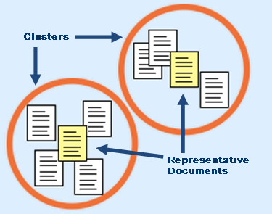
การจัดกลุ่ม (Clustering)
การจัดกลุ่มเอกสาร โดยดูจากเนื้อหาของเอกสารที่คล้ายคลึงกันให้อยู่ในกลุ่มเดียวกัน

Slide 16
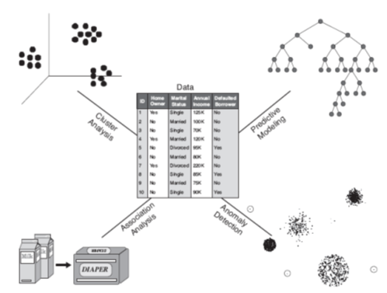
สรุปเทคนิคการทำเหมืองข้อมูล

Slide 17
เริ่มต้นใช้งาน Rapid Miner และการเตรียมข้อมูล

Slide 18
ชนิดข้อมูล
ชนิดข้อมูล
คำอธิบาย
ตัวอย่าง
RapidMiner
Nominal
เป็นข้อมูลที่แบ่งเป็นกลุ่ม ไม่สามารถนำมาคำนวณได้
เพศ ชนิดโรงเรียน เป็นต้น
Nominal
Binominal
polynomial
numeric
ข้อมูลที่เป็นตัวเลข
น้ำหนัก อายุ ความสูง
Numeric
real
integer

Slide 19
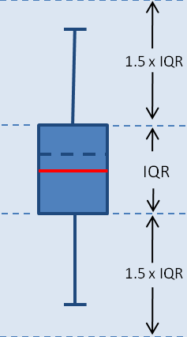
Outlier
ข้อมูลที่ต่ำกว่า Q1 – (1.5 X IQR)
ข้อมูลที่มากกว่า Q3 + (1.5 X IQR)

Slide 20
เทคนิคการจำแนกข้อมูล (Classification)
Decision Tree
Naïve Bayes
K-Nearest Neighbor (KNN)
Neural Network
Support Vector Machine (SVM)

Slide 21
การทำงานของเทคนิคการจำแนกข้อมูล

Slide 22

Decision Tree
dataset
Decision Tree Induction
Decision Tree

Slide 23
Decision Tree Induction
Impurity Measure
-
-
-
-
-
-
-
-
-
-
A
+
+
+
+
+
+
+
+
+
+

Slide 24
Decision Tree Induction
Impurity Measure
B
-
-
-
-
-
-
-
-
-
-
+
+
+
+
+
+
+
+
+
+

Slide 25
Decision Tree Induction
Impurity Measure
Highest impurity
B
-
-
-
-
-
-
-
-
-
-
A
Lowest impurity (Preferred)
+
+
+
+
+
+
+
+
+
+
Notes:
To apply with a decision tree induction, it prefers the split that provide the lowest impurity. In this example, A will be selected as the best split.

Slide 26
Decision Tree Induction
Impurity Measure
Entropy
GINI
Classification Error
Gain Ratio
Notes:
Example of impurity measures are entropy, gini, … and DCSM

Slide 27
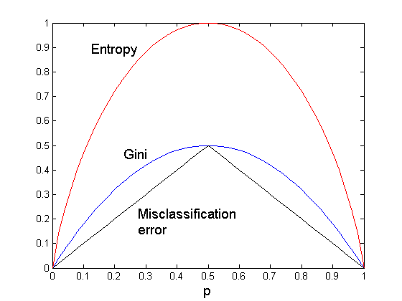
Comparison among Splitting Criteria

Slide 28


Impurity Measure
Entropy
D is a set of instances on a binary-class dataset
p₊ is the probability of positive class over D
p₋ is the probability of negative class over D
GINI
Classification Error
Notes:
The formulas of entropy, gini, classification error are presented in this slide

Slide 29
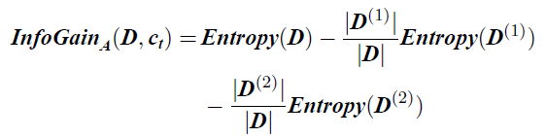
Impurity Measure
D⁽¹⁾ is a set of instances in the first partition
D⁽²⁾ is a set of instances in the second partition
A is a selected attribute
c_{t} is a candidate on attribute A to be examined
Information Gain
Information Gain
Notes:
The information gain used in ID3 applied entropy into its formula as showing in this slide.

Slide 30
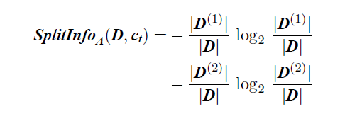

Impurity Measure
D⁽¹⁾ is a set of instances in the first partition
D⁽²⁾ is a set of instances in the second partition
A is a selected attribute
c_{t} is a candidate on attribute A to be examined
Information Gain
Split Information
Gain Ratio
Notes:
C4.5 is a descendant of ID3. It applied information gain with Split information to define the formula of Gain Ratio representing in the slide.

Slide 31
ตัวอย่างการใช้ Decision Tree
Training Data
Model: Decision Tree
Splitting Attributes
categorical
categorical
continuous
class
Refund
Yes
No
NO
MarSt
Single, Divorced
Married
TaxInc
NO
< 80K
> 80K
NO
YES

Slide 32
Another Example of Decision Tree
categorical
categorical
continuous
class
MarSt
Single, Divorced
Married
NO
Refund
Yes
No
NO
TaxInc
< 80K
> 80K
NO
YES
There could be more than one tree that fits the same data!

Slide 33
การทำงานของเทคนิคการจำแนกข้อมูล
Decision Tree

Slide 34
การทำงานของเทคนิคการจำแนกข้อมูล
Decision Tree

Slide 35
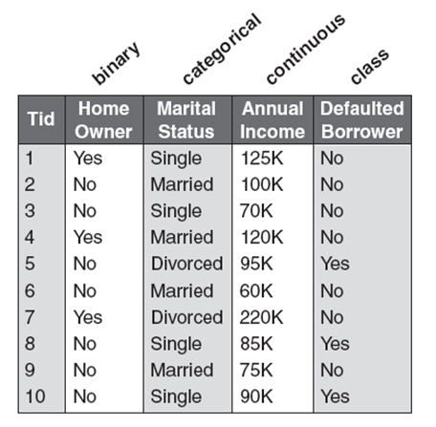
ตัวอย่างข้อมูล

Slide 36
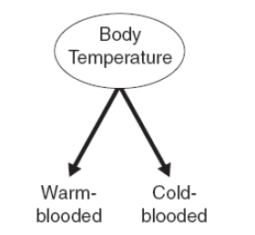
ตัวอย่างการแบ่งข้อมูลที่มีสองค่า

Slide 37
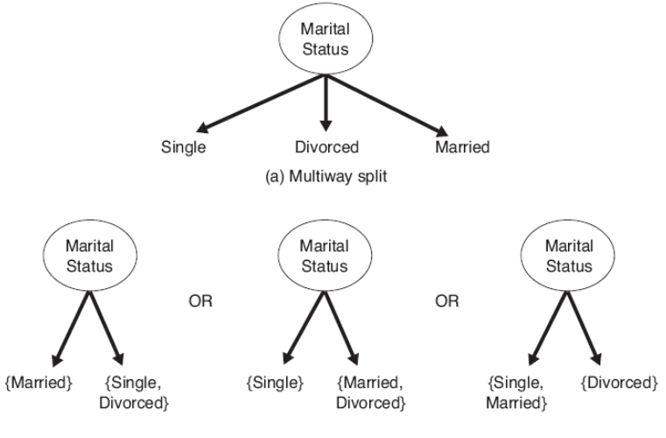
ตัวอย่างการแบ่งข้อมูล Nominal

Slide 38
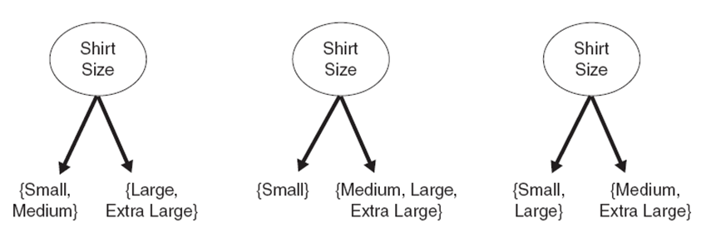
ตัวอย่างการแบ่งข้อมูล Ordinal

Slide 39
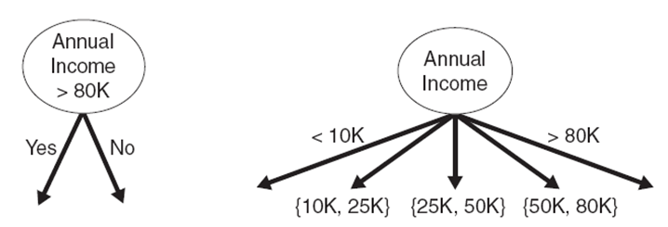
ตัวอย่างการแบ่งข้อมูลที่เป็นตัวเลข

Slide 40
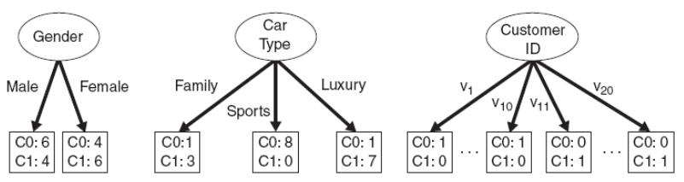
เปรียบเทียบการแบ่ง Binary กับ MULTI

Slide 41
Apply Model to Test Data
Test Data
Start from the root of tree.
Refund
Yes
No
NO
MarSt
Single, Divorced
Married
TaxInc
NO
< 80K
> 80K
NO
YES

Slide 42
Apply Model to Test Data
Test Data
Refund
Yes
No
NO
MarSt
Single, Divorced
Married
TaxInc
NO
< 80K
> 80K
NO
YES

Slide 43
Apply Model to Test Data
Test Data
Refund
Yes
No
NO
MarSt
Single, Divorced
Married
TaxInc
NO
< 80K
> 80K
NO
YES

Slide 44
Apply Model to Test Data
Test Data
Refund
Yes
No
NO
MarSt
Single, Divorced
Married
TaxInc
NO
< 80K
> 80K
NO
YES

Slide 45
Apply Model to Test Data
Test Data
Refund
Yes
No
NO
MarSt
Single, Divorced
Married
TaxInc
NO
< 80K
> 80K
NO
YES

Slide 46
Apply Model to Test Data
Test Data
Refund
Yes
No
NO
MarSt
Single, Divorced
Married
Assign Cheat to “No”
TaxInc
NO
< 80K
> 80K
NO
YES

Slide 47
Confusion Matrix
 | Actual Positive | Actual Negative
Predicted Positive | TP (True Positive) | FP (False Positive)
Predicted Negative | FN (False Negative) | TN (True Negative)
Notes:
Before showing the performance measure, this table denote the values used in those measures.

Slide 48
เครื่องมือวัดประสิทธิภาพ (Performance measures)
Performance measures

Slide 49
Cross validation
Train-Test Validation
K-fold validation
Leave-one-out

Slide 50
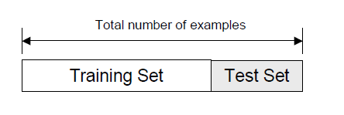
Train-test validation
การแบ่งข้อมูลจะนิยมแบ่งเป็น TRAIN:TEST ที่ 60:40 หรือ 70:30

Slide 51
Train-test validation
การแบ่งข้อมูลสัดส่วนของ class ในแต่สะส่วนทั้งใน Train และ Testจะต้องใกล้เคียงกับสัดส่วนก่อนแบ่ง เช่น ในข้อมูลประกอบด้วย
DATA
10 % of CLASS A | 90 % of CLASS B
70% ถูกแบ่งเป็น Train Data
30% ถูกแบ่งเป็น Train Data
TRAIN DATA
TEST DATA
10 % of CLASS A | 90 % of CLASS B
10 % of CLASS A | 90 % of CLASS B

Slide 52
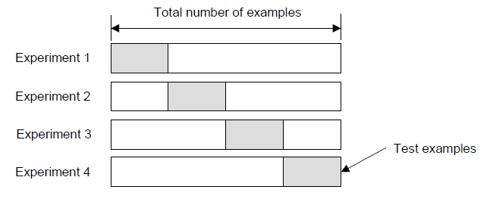
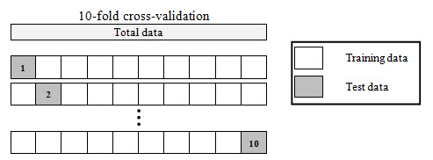
K-fold cross validation
ถ้าจำนวน K เท่ากับจำนวนข้อมูลจะเรียกว่า Leave-one-out

Slide 53
LAB: Classification โดยใช้ RAPIDMINER

Slide 54
ตัวอย่างการทำ Sentiment Analysis โดยใช้วิธีการ Classification

Slide 55
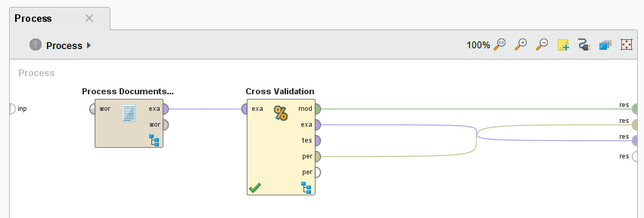
Movie Reviews

Slide 56
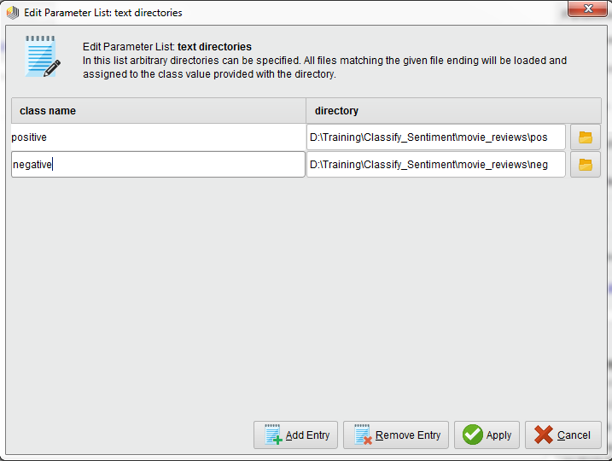
กำหนดข้อมูลตาม class

Slide 57
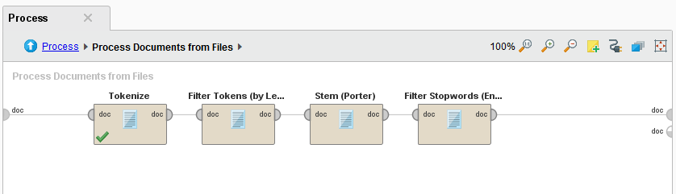
สร้าง Process ภายใน Process documents from files

Slide 58
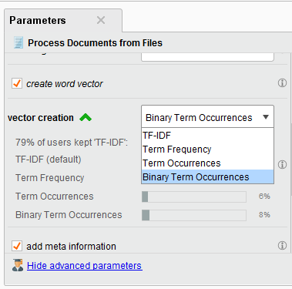
กำหนด vector creation ให้กับ Process documents from files

Slide 59
การให้น้ำหนักคำ
Term Occurrence คือจำนวนครั้งที่คำนั้นปรากฏในเอกสาร
Binary Term Occurrence คือ คำนั้นปรากฏในเอกสารหรือไม่ (ถ้ามีเป็น 1 ถ้าไม่มีเป็น 0)
Term Frequency คือ สัดส่วนของจำนวนครั้งที่คำนั้นปรากฏในเอกสาร ต่อ คำในเอกสารทั้งหมด
TF(t) = (Number of times term t appears in a document) / (Total number of terms in the document).

Slide 60
TF-IDF
TF(t) = (Number of times term t appears in a document) / (Total number of terms in the document).
IDF(t) = log(Total number of documents / Number of documents with term t in it).
TF-IDF(t) = TF(t) * IDF(t)

Slide 61
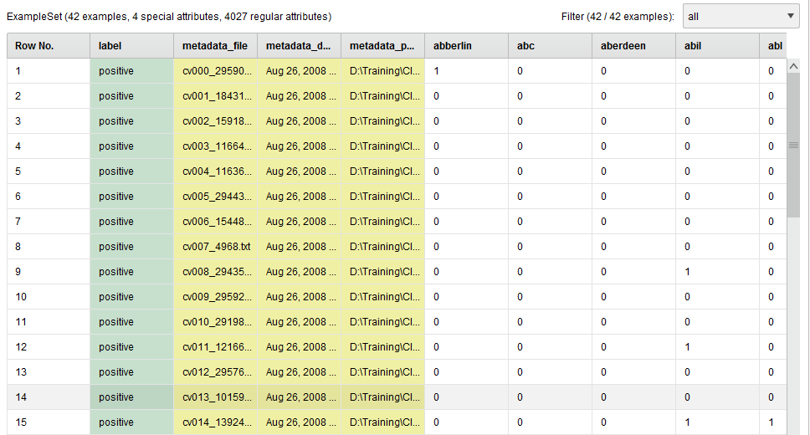
ตัวอย่างผลการวิเคราะห์โดยใช้ Binary Term Occurrence

Slide 62
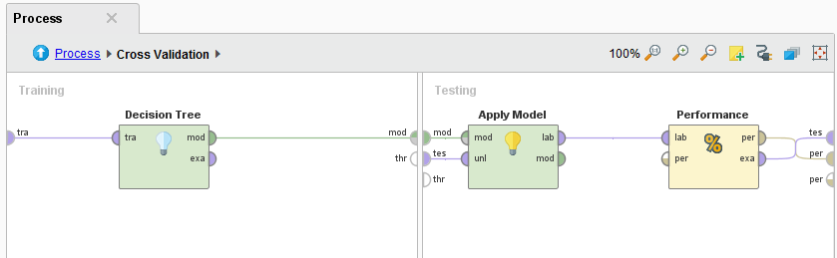
นำข้อมูลที่ได้ไปทำ Classification โดยกำหนดใน process ชื่อ cross validation

Slide 63
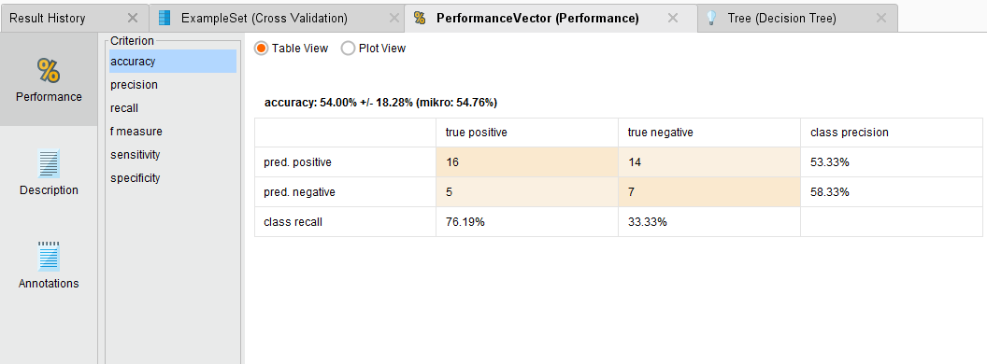
แสดงผลลัพธ์การทำ Classification

Slide 64
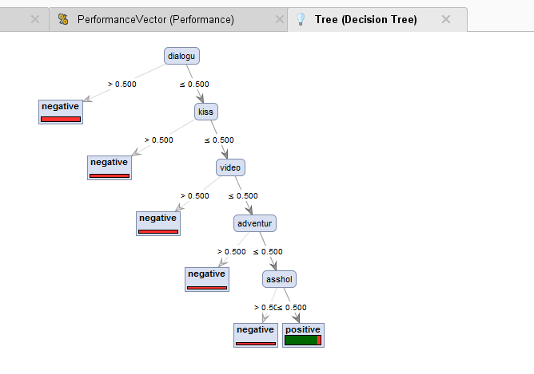
แสดงโมเดล Decision Tree

Slide 65
สำหรับภาษาไทย ในส่วนของ Process documents จะต้องทำนอกโปรแกรม (Kucut + Opennlp + เขียนโปรแกรมเพิ่ม) และนำข้อมูลที่ได้มาทำการ Classification โดยใช้ Rapidminer ดังนั้นข้อมูลควรมีโครงสร้างดังต่อไปนี้

Slide 66
เอกสารเลขที่ | Label (Class) | คำที่ 1 | คำที่ 2 | คำที่ 3 | … | คำที่ n
1 | Positive | 0 | 1 | 0 |  | 0
2 | Negative | 0 | 0 | 0 |  | 1
3 | Negative | 1 | 0 | 0 |  | 1
…
m | Positive | 0 | 1 | 1 |  | 0
แสดงค่า Term Occurrence, Binary Term Occurrence, Term Frequency หรือ ค่า TF-IDF อย่างใดอย่างหนึ่ง

Slide 67
END

